Slide 1

重庆邮电大学
程序设计综合实践
——环境安装与需求分析
姓名：先兴平
学院：安法学院

Slide 2
1
实验环境搭建
目 录
2
项目需求分析
CONTENTS
3
需求分析文档撰写

Slide 3
重庆邮电大学
实验环境搭建
完成环境搭建、撰写需求分析文档
1.环境安装
Python、pycharm、mysql（Sqlserver）、mysqlodbc、pymysql库（用于python与mysql的链接，pip install pymysql）、wxpython库（用于图形化界面设计）。
2. 需求分析文档撰写
（1）根据自己的经验和需求用WORD或相关的工具做出一份系统的功能需求文档。文档会清楚列出系统大致的大功能模块，大功能模块有哪些小功能模块。
（2）性能需求：实现该功能需要怎样的平台、可以实现多少用户的同时访问等。

Slide 4
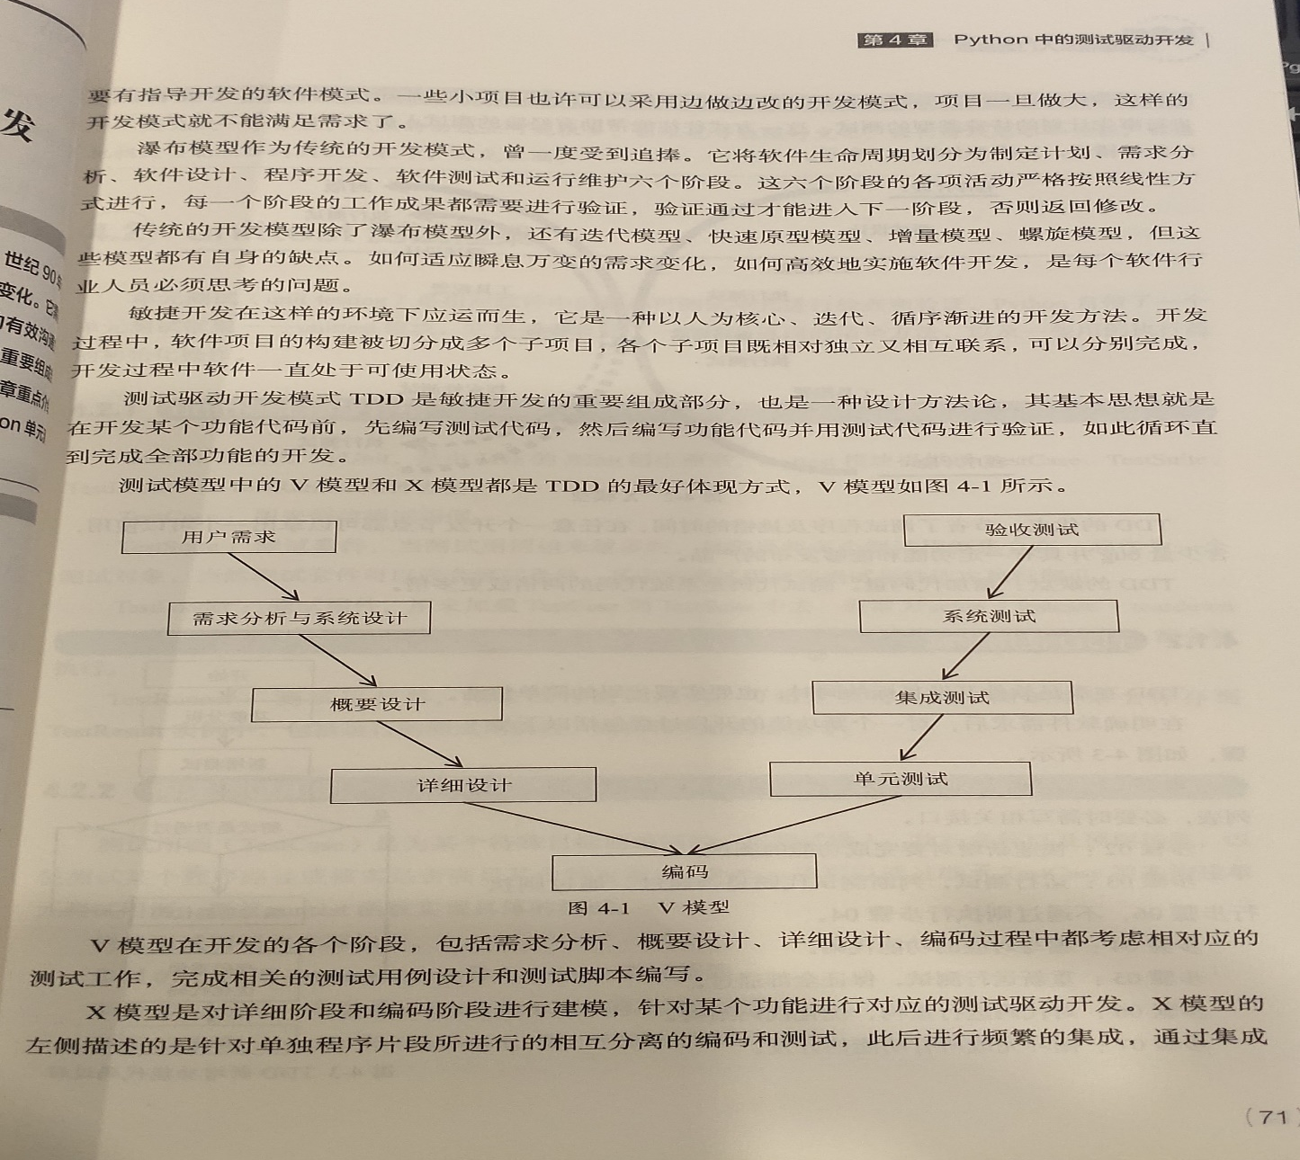
重庆邮电大学
本节课实验实践内容
1.软件开发流程基本简介

Slide 5
重庆邮电大学
本节课实验实践内容
2. 需求分析
需求分析就是分析用户的需求，需求分析的结果是否准确地反映了用户的实际要求，将直接影响到后面各个阶段的设计。
本次实践项目中可从以下几方面来考虑具体需求：
1.功能需求：功能需求针对系统将要实现的功能。获取功能需求后应该用文字、图表等方式逐项、定量、定性地描述功能需求。
2.性能需求：一般包括正确性、安全性、界面、精度、时间特性、稳定性、灵活性、扩展性、输入输出、数据管理能力、故障处理能力、可维护性等。

Slide 6
重庆邮电大学
本节课实验实践内容
2. 需求分析
本项目的需求分析说明可按照以下内容来写：
1.引言：引言部分应重点考虑文档编写的目的、项目背景等内容。
2.任务概述：任务概述应重点考虑项目目标、用户特点等内容。
3.非技术要求：这个部分需要明确软件开发的经费限制、要交付的工作产品等。
4.系统环境：系统环境部分应包括系统架构、软硬件运行环境、软硬件开发环境等。
5.性能需求：性能需求应考虑正确性需求、安全性需求、界面需求、灵活性需求、数据管理能力需求、故障处理能力需求等内容。
6.功能需求：用文字或用例图等形式描述每个具体子功能的功能描述。

Slide 7
重庆邮电大学
本节课实验实践内容
3. 需求分析样例
以《高校毕业设计选题系统需求规格说明书》为例，同学们可作为参考
一、引言
1．编写目的
本文档的目的是说明高校毕业设计选题系统最终需要满足的条件和限制，为进一步设计和实现提供依据。本文档将用户的需求用文字的形式固定下来，是与用户沟通的成果，也是用户验收项目时的参考。本文档将供高校毕业设计选题系统团队成员查阅和使用，其中包括系统设计人员、编程人员、测试人员。
2．项目背景
系统名称：高校毕业设计选题系统
需求背景：毕业设计作为各专业教学计划的最后一个实践教学环节，是培养学生运用所学知识解决工程实际问题能力的重要手段，也是对学生综合素质和高校教学质量的一次集中检阅。如今毕业设计的工作还是采用手工化模式，即毕业生以班级为单位的原始手工报送的选题方式。近年来，随着高校扩招工作的进一步深入，每年毕业生人数不断增加，再加上院校合并、扩建带来的异地办公和教学，毕业设计的管理工作难度越来越大，目前高校普遍采用的传统方式，存在成本高、重复劳动量大、效率低、难维护等缺点，难以适应毕业设计管理的要求。

Slide 8
重庆邮电大学
本节课实验实践内容
3. 需求分析样例
以《高校毕业设计选题系统需求规格说明书》为例，同学们可作为参考
二、任务概述
1．目标
由于学生毕业设计管理在流程上的相似性，本系统旨在减少其中的重复工作，提高管理工作的正确性和效率。系统的目标是将人工参与的工作量减少50%，效率提高30%，同时使毕业设计管理工作规范化、程序化。
2．用户特点
本系统的最终可能用户是高校教师、学生、教务秘书等。操作人员必须熟悉计算机的基本操作，维护人员的教育水平普遍应在本科学历以上，且在电脑方面有所专长。如果本系统开发成功，可用性极强。
三、非技术要求
（1）本系统的开发周期为一个月左右。开发流程为：需求分析→软件设计→编码实现→系统测试→交付使用，其中需求分析的更新贯穿于整个开发过程。
（2）要交付的工作产品有：《需求规格说明书》、《设计说明书》、《测试报告》、《用户手册》、
源代码、可执行程序。
（3）里程碑（软件系统开发过程中的主要阶段点）如下。

Slide 9
重庆邮电大学
本节课实验实践内容
3. 需求分析样例
以《高校毕业设计选题系统需求规格说明书》为例，同学们可作为参考
● 2012-10-24：验收需求分析结果。
● 2012-10-28：验收设计结果。
● 2012-11-9：验收编码结果。
● 2012-11-16：验收集成和系统测试结果。
四、系统环境
1．硬件运行环境
（1）服务器
处理器型号：AMD/Intel 2.8GHz 及以上。
内存容量：1GB 及以上。
外存剩余空间：200M 及以上。
网络配置：100M 网卡。
（2）Web 浏览PC 机
处理器型号：AMD/Intel l.6GHz 及以上。
内存容量：256MB 及以上。
外存剩余空间：200MB 及以上。
网络配置：100M 网卡。

Slide 10
重庆邮电大学
本节课实验实践内容
3. 需求分析样例
以《高校毕业设计选题系统需求规格说明书》为例，同学们可作为参考
2．软件运行环境
（1）服务器
操作系统：Windows Server 2003。
Web 服务器：IIS 6.0。
数据库：SQL Server 2005 Express。
（2）Web 浏览PC 机
操作系统：Windows 2000/XP/Vista。
浏览器：IE6/IE7/Mozilla Firefox 2.0。
3．开发环境
（1）硬件环境
本系统采用PC 机开发，配置如下。
处理器型号：AMD/Intel l.6GHz 及以上。
内存剩余空间：512MB 及以上。
外存剩余空间：1GB 及以上。
网络配置：100M 网卡、串口。

Slide 11
重庆邮电大学
本节课实验实践内容
3. 需求分析样例
以《高校毕业设计选题系统需求规格说明书》为例，同学们可作为参考
（2）软件环境
操作系统：Windows XP。
浏览器：IE6+IE7+Mozilla Firefox 2.0。
IDE：Microsoft Visual Studio 2005。
Web 服务器：IIS 6.0。
数据库：Microsoft SQL Server 2005 Express。
测试工具：Microsoft Visual Studio 2005 集成测试工具。
配置工具及平台：SVN+Google Code。

Slide 12
重庆邮电大学
本节课实验实践内容
3. 需求分析样例
以《高校毕业设计选题系统需求规格说明书》为例，同学们可作为参考
五、性能需求
1．安全性需求
系统是用于存储学生、毕业设计课题、指导教师等信息的数据库，应具有较高的安全性，由于涉及到毕业设计成绩等学生隐私，要求用户登录数据应加密后再通过网络传输。
2．界面需求
系统对界面的需求分为两部分：网站界面需求和客户端界面需求。
● 网站界面：页面布局清晰，颜色搭配合理，色调柔和，各页面主题风格一致。
● 客户端界面：参会人员签到时看到的窗口应很清晰，且比较美观，其他窗口布局较合理即可。
3．时间精度需求
● 响应时间：2～3 秒之内打开系统的一个新的链接（包括图片）。
● 更新处理时间：对于需要保持的最新内容资料的更新速度要求是实时性的，对于需要定期保留的内容期限为3 个月。
● 运行时间：本系统应当保持24 小时开通。

Slide 13
重庆邮电大学
本节课实验实践内容
3. 需求分析样例
以《高校毕业设计选题系统需求规格说明书》为例，同学们可作为参考
4．稳定性需求
该系统部署后，在硬件条件和支持软件条件没有发生变化的情况下，能够一直保持运行状态，直到系统升级或被替代。
系统出现软件故障时，为满足信息处理的要求，可以采取数据恢复来解决，因此平时要注意经常进行数据备份。
六、功能需求
毕业设计选题管理系统是基于Internet 校园网的应用，其目的是加强毕业设计的管理，提高毕业设计的效率，主要功能如下。
（1）课题申报：老师在线拟定课题，提交至系统等待专业指导老师的审核。
（2）课题审核：专业指导老师登录系统后方可审核本系教师的课题，通过或者拒绝相关课题。
（3）分配课题：专业指导老师将审核通过的教师课题分配到相应的专业。
（4）学生选题：学生在线选择自己喜欢的课题，选定后等待教师的审核。审核通过后即确定了毕业选题，若拒绝需要重新选题。
（5）课题确认：教师要随时查看课题被选择的情况。要及时审核学生的选择是否通过。通过的学生则与老师确定了指导关系，拒绝的学生需要重新选题。

